Slide 1
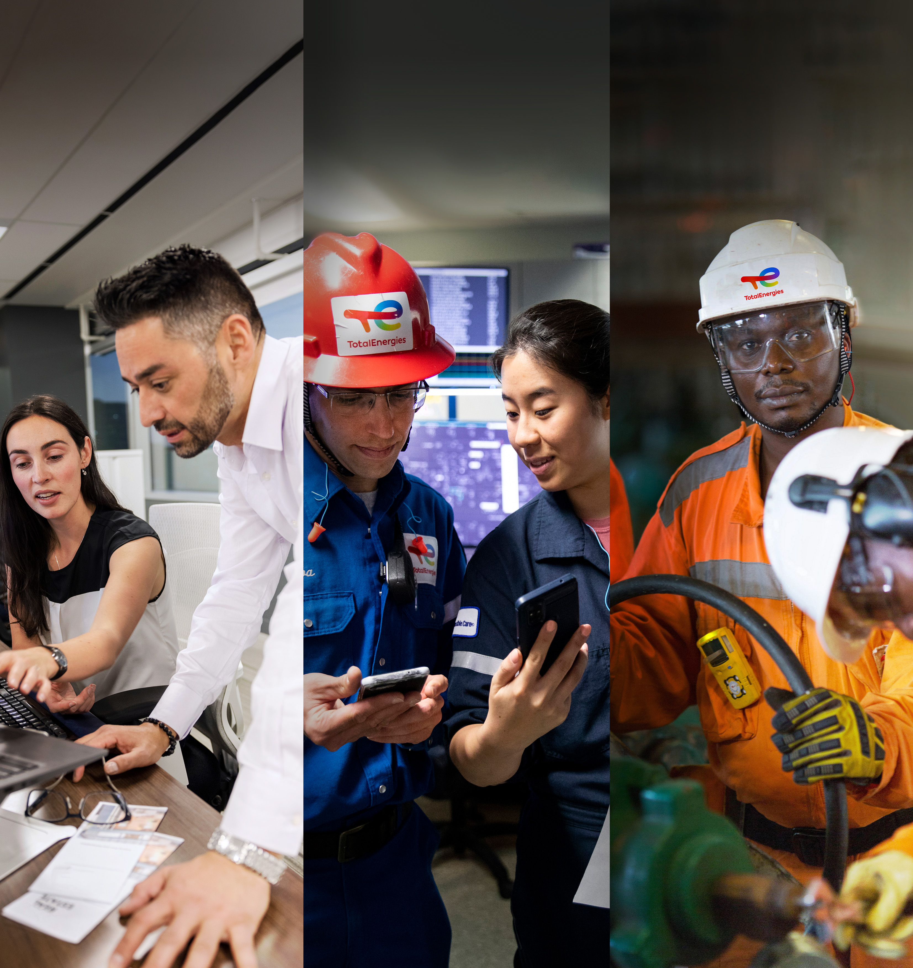
Riesgos tecnológicos:
Todos estamos involucrados.
Todos tenemos un rol que cumplir.
Día Mundial de la Seguridad
28 de abril de 2023
Controlar los riesgos tecnológicos de nuestras actividades industriales implica proteger a las personas, el medio ambiente y las instalaciones.
Juntos, seamos rigurosos y permanezcamos atentos.
IDENTIFICO los peligros.
EVALÚO los riesgos y DEFINO las barreras.
ME ASEGURO de que las barreras son efectivas.

